Slide 1

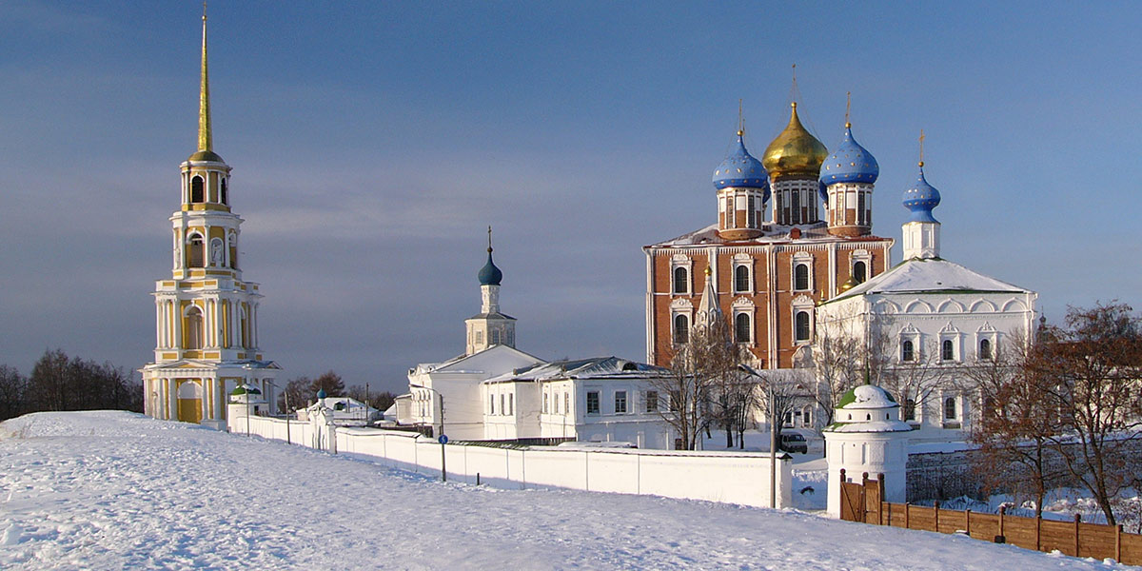
«БЮДЖЕТ ДЛЯ ГРАЖДАН» города Рязани
на 2018 год и на плановый период 2019-2020 годов

Slide 2
ЧТО ТАКОЕ муниципальный БЮДЖЕТ?
Слово это заимствовано из Англии, где в старину канцлер казначейства приносил ежегодно в парламент мешок с деньгами и произносил речь, которая собственно и называлась старинным нормандским словом "Bougette"
(т.е. кожаный мешок)
БЮДЖЕТ
ДОХОДЫ
бюджета
РАСХОДЫ
бюджета
- форма образования и расходования денежных средств, предназначенных для финансового обеспечения задач
и функций
органов местного самоуправления
поступающие в бюджет денежные средства (налоги юридических
и физических лиц, штрафы, административные платежи и сборы, финансовая помощь)
направляемые из бюджета денежные средства
(финансовое обеспечение социальных обязательств муниципальных учреждений,
дорожное хозяйство, ЖКХ и транспорт, капитальное строительство и др.)
ДЕФИЦИТ бюджета - превышение расходов бюджета над его доходами
ПРОФИЦИТ бюджета - превышение доходов бюджета над его расходами
1

Slide 3

ЭТАПЫ БЮДЖЕТНОГО ПРОЦЕССА
Контрольно-счетная палата и органы местного самоуправления
Органы местного самоуправления
РАЗРАБОТКА ПРОГНОЗА СОЦИАЛЬНО-ЭКОНОМИЧЕСКОГО РАЗВИТИЯ ГОРОДА НА ОЧЕРЕДНОЙ ФИНАНСОВЫЙ ГОД И ПЛАНОВЫЙ ПЕРИОД
РАЗРАБОТКА ДОКУМЕНТОВ И МАТЕРИАЛОВ, НЕОБХОДИМЫХ ДЛЯ ФОРМИРОВАНИЯ БЮДЖЕТА ГОРОДА
СОСТАВЛЕНИЕ ПРОЕКТА БЮДЖЕТА ГОРОДА
РАССМОТРЕНИЕ И УТВЕРЖДЕНИЕ БЮДЖЕТА ГОРОДА
ИСПОЛНЕНИЕ БЮДЖЕТА ГОРОДА
ОСУЩЕСТВЛЕНИЕ БЮДЖЕТНОГО УЧЕТА
УТВЕРЖДЕНИЕ ОТЧЕТА ОБ ИСПОЛНЕНИИ БЮДЖЕТА ГОРОДА
ОРГАНИЗАЦИЯ И ОСУЩЕСТВЛЕНИЕ МУНИЦИПАЛЬНОГО ФИНАНСОВОГО КОНТРОЛЯ
Органы местного самоуправления, финансовые органы
Законодательные (представительные) органы власти
Органы местного самоуправления, финансовые органы
Органы местного самоуправления, финансовые органы
Органы местного самоуправления, финансовые органы
Законодательные (представительные) органы власти
2

Slide 4


Как налогоплательщик
ГРАЖДАНИН - УЧАСТНИК БЮДЖЕТНОГО ПРОЦЕССА
бюджет
Помогает формировать доходную часть бюджета (налог на доходы физических лиц)
Получает социальные гарантии – расходная часть бюджета (образование, культура, физическая культура и спорт, социальные выплаты и др.)
Как получатель социальных гарантий
Граждане – как налогоплательщики, и как потребители общественных благ – должны быть уверены в том, что передаваемые ими в распоряжение государства средства используются прозрачно и эффективно, приносят конкретные результаты как для общества в целом, так и для каждой семьи, для каждого человека.
3

Slide 5

Механизм участия гражданина в бюджетном процессе
Проявить активность
Ознакомиться с ФЗ № 131 от 06.10.2003 в ред. 06.12.2011 «Об общих принципах организации местного самоуправления в РФ» и с Бюджетным Кодексом РФ
Ознакомиться с проектом бюджета
Администрация города готовит проект бюджета, который подлежит официальному опубликованию на сайте администрации и обсуждению на публичных слушаниях
Изложить свои предложения
Подготовить свои обоснованные предложения (изменения) в проект. Выступить в качестве активного участника, защищающего свои интересы). Каждый житель вправе высказать свое мнение, представить материалы, письменные предложения и замечания для включения их в протокол публичных слушаний.
Принять участие в публичных слушаниях
Публичные слушания проводятся в целях:
1) обеспечения участия жителей города Рязани в обсуждении проекта бюджета города;
2) выявления мнения населения и подготовки рекомендаций по итогам обсуждения населением проекта бюджета города;
3) изучения и обобщения предложений и рекомендаций жителей города Рязани по проекту бюджета города.
Проконтролиро-вать решение Рязанской городской Думы
Заключение о результатах публичных слушаний с мотивированным обоснованием принятых решений публикуется (обнародуется) в средствах массовой информации и размещается на официальном сайте Рязанской городской Думы в информационно-телекоммуникационной сети «Интернет»
4

Slide 6
ДОХОДЫ БЮДЖЕТА ГОРОДА
Доходы бюджета - поступающие в бюджет денежные средства
Безвозмездные поступления
Налоговые доходы
Неналоговые доходы
Поступления доходов от использования муниципального имущества, от продажи имущества, платы за негативное воздействие на окружающую среду, штрафы и иные неналоговые доходы
Поступления от уплаты налогов, установленных законодательством РФ о налогах и сборах, и местных налогов, например:
- налог на доходы физических лиц,
- налог на имущество физических лиц,
- земельный налог,
- единый налог на вмененный доход
и иные налоговые доходы
Поступающие в бюджет денежные средства из бюджета Рязанской области (межбюджетные трансферты) и от физических и юридических лиц, в том числе добровольные пожертвования
5

Slide 7
Куда зачисляются налоги, уплачиваемые гражданами Рязани
0%
Федеральный бюджет
100%
Бюджет Рязанской области
79,8%
0%
100%
20,2%
100%
Бюджет города Рязани
Земельный налог
Транспортный налог
Налог на доходы физических лиц
Налог на имущество физических лиц
6

Slide 8










РАЗДЕЛЫ КЛАССИФИКАЦИИ РАСХОДОВ БЮДЖЕТА
0100 Общегосударственные вопросы
0300 Национальная безопасность и правоохранительная деятельность
Расходы бюджета – это выплачиваемые из бюджета денежные средства, за исключением средств, являющихся источниками финансирования дефицита бюджета
1000 Социальная политика
0400 Национальная экономика
0500 Жилищно-коммунальное хозяйство
0600 Охрана окружающей среды
1300 Обслуживание государственного и муниципального долга
0700 Образование
1100 Физическая культура и спорт
0800 Культура
7

Slide 9
ОСНОВНЫЕ ПАРАМЕТРЫ БЮДЖЕТА ГОРОДА РЯЗАНИ
на 2018 год и на плановый период 2019 и 2020 годов
млн. рублей
ПОКАЗАТЕЛИ | План на 2017 год (на 1 октября) | Проект бюджета на 2018 год | Отклонение 2018 к 2017 в % | Проект бюджета на 2019 год | Отклонение 2019 к 2018 в % | Проект бюджета на 2020 год | Отклонение 2020 к 2019 в %
ДОХОДЫ | 9 370,6 | 8 715,0 | 93,0 | 8 951,3 | 102,7 | 9 286,6 | 103,7
в том числе:
налоговые и неналоговые доходы | 4 361,5 | 4 704,4 | 107,9 | 4 826,5 | 102,6 | 4 934,0 | 102,2
межбюджетные трансферты: | 5 009,1 | 4 010,7 | 80,1 | 4 124,8 | 102,8 | 4 352,6 | 105,5
дотации | 49,6 | 87,3 | 176,0 | 43,2 | 49,5 | 44,9 | 103,9
субвенции | 3 527,3 | 3 923,4 | 111,2 | 4 081,6 | 104,0 | 4 307,7 | 105,5
субсидии | 1 426,3 | - | - | - | - | - | -
Добровольные пожертвования | 5,9 | - | - | - | - | - | -
РАСХОДЫ | 9 562,0 | 8 738,6 | 91,4 | 8 951,3 | 102,4 | 9 285,6 | 103,7
ДЕФИЦИТ (ПРОФИЦИТ) +,- | -191,4 | -23,5 | 12,3 | 0,0 | 0,0 | 1,0 | 0,0
8

Slide 10
ОСНОВНЫЕ ХАРАКТЕРИСТИКИ БЮДЖЕТА города Рязани
млн. рублей
2017 год
Дефицит
191,4 млн.руб.
Расходы
9 562,0 млн.руб.
Доходы
9 370,6 млн.руб.
9

Slide 11
НАЛОГОВЫЕ И НЕНАЛОГОВЫЕ ДОХОДЫ БЮДЖЕТА ГОРОДА
млн. рублей
Вид налога | 2017 год | 2018 год | 2019 год | 2020 год
Налоговые доходы | 3 525,9 | 3 981,7 | 4 137,5 | 4 252,6
Налог на доходы физических лиц (НДФЛ) | 2 209,8 | 2 397,7 | 2 518,2 | 2 599,2
Акцизы | 14,9 | 27,3 | 30,8 | 31,5
Налоги на совокупный доход (ЕНВД, ЕСН) | 359,9 | 353,6 | 357,8 | 356,9
Налог на имущество физических лиц | 235,8 | 388,6 | 427,4 | 470,2
Земельный налог | 642,3 | 750,0 | 736,0 | 724,3
Государственная пошлина | 63,1 | 64,5 | 67,3 | 70,6
Неналоговые доходы | 835,6 | 722,7 | 689,0 | 681,4
Доходы от использования имущества, находящегося в государственной и муниципальной собственности | 521,5 | 543,4 | 523,1 | 512,8
Плата за негативное воздействие на окружающую среду | 93,6 | 39,5 | 41,4 | 41,4
Доходы от оказания платных услуг (работ) и компенсации затрат государства | 1,5 | 1,0 | 1,0 | 1,0
Доходы от продажи материальных и нематериальных активов | 126,2 | 53,4 | 43,0 | 31,0
Штрафы, санкции, возмещение ущерба | 83,9 | 73,3 | 73,5 | 73,4
Прочие неналоговые доходы | 8,9 | 12,1 | 7,0 | 21,8
ВСЕГО | 4 361,5 | 4704,4 | 4 826,5 | 4934,0
10

Slide 12
ДИНАМИКА ПОСТУПЛЕНИЙ НАЛОГОВЫХ И НЕНАЛОГОВЫХ ДОХОДОВ
млн. рублей
4 361,5
11

Slide 13
ДОЛЯ налоговых и НЕНАЛОГОВЫХ ДОХОДОВ В ОБЩИХ ДОХОДАХ БЮДЖЕТА ГОРОДА ПО ГОДАМ
2019 ГОД – 4 826,5 млн. руб.
2018 ГОД – 4 704,4 млн. руб.
2020 ГОД – 4 934,0 млн. руб.
12

Slide 14
СТРУКТУРА СОБСТВЕННЫХ ДОХОДОВ БЮДЖЕТА ГОРОДА РЯЗАНИ
2019 год
13

Slide 15
ЗЕМЕЛЬНЫЙ НАЛОГ
103,2%
млн. руб.
105,0%
108,5%
98,1%
98,4%
116,8%
млн. руб.
НАЛОГ НА ДОХОДЫ ФИЗИЧЕСКИХ ЛИЦ
14

Slide 16
млн. руб.
110,0%
110,0%
млн. руб.
112,8%
102,3%
164,8%
183,2%
ДОХОДЫ ОТ ГОСПОШЛИНЫ
млн. руб.
104,3%
104,9%
102,2%
НАЛОГ НА ИМУЩЕСТВО ФИЗИЧЕСКИХ ЛИЦ
АКЦИЗЫ
15

Slide 17

87,6%
млн. руб.
98,8%
104,2%
млн. руб.
93,0%
96,8%
100,7%
АРЕНДНАЯ ПЛАТА ЗА МУНИЦИПАЛЬНОЕ ИМУЩЕСТВО
млн. руб.
102,5%
73,2%
66,7%
Арендная плата за землю
Доходы от размещения временных сооружений и рекламных конструкций
16

Slide 18
95,8%
97,3%
млн. руб.
млн. руб.
100,0%
100,0%
ДОХОДЫ ОТ РЕАЛИЗАЦИИ ИМУЩЕСТВА
100,0%
100,0%
102,9%
млн. руб.
23,1%
72,0%
Платежи за наем муниципального жилищного фонда
Плата за негативное воздействие на окружающую среду
17

Slide 19
ДИНАМИКА ПОСТУПЛЕНИЙ ДОХОДОВ БЮДЖЕТА ГОРОДА РЯЗАНИ
млн. рублей
18

Slide 20
ОБЪЕМ БЕЗВОЗМЕЗДНЫХ ПОСТУПЛЕНИЙ ИЗ ОБЛАСТНОГО БЮДЖЕТА
млн. рублей
Показатели | 2018 год | 2019 год | 2020 год
Межбюджетные трансферты, всего | 4 010,7 | 4 124,7 | 4 352,6
Дотации на выравнивание бюджетной обеспеченности поселений между городскими округами | 51,9 | 43,1 | 44,9
Дотации на поддержку мер по обеспечению сбалансированности бюджетов | 35,4 | - | -
Субвенции на получение общедоступного и бесплатного образования в муниципальных образовательных организациях | 2 149,5 | 2 238,0 | 2 373,3
Субвенции на получение общедоступного и бесплатного дошкольного образования в муниципальных дошкольных образовательных организациях | 1 202,5 | 1 270,7 | 1 363,2
Субвенции на организацию и осуществление деятельности по опеке и попечительству | 81,1 | 84,3 | 88,2
Субвенции на организацию и обеспечение отдыха и оздоровления детей | 69,6 | 72,4 | 75,3
Субвенции на компенсацию родительской платы за присмотр и уход за детьми в образовательных организациях | 51,1 | 51,1 | 51,1
Субвенции на предоставление жилых помещений детям-сиротам и детям, оставшимся без попечения родителей, лицам из их числа по договорам найма специализированных жилых помещений | 88,1 | 82,1 | 70,4
Субвенции на обеспечение поддержки в виде льготного проезда городским наземным электрическим и автомобильным транспортом общего пользования городского сообщения | 234,7 | 234,7 | 234,8
19

Slide 21
ДИНАМИКА РАСХОДОВ БЮДЖЕТА ГОРОДА
млн. рублей
20

Slide 22
ДИНАМИКА РАСХОДОВ БЮДЖЕТА ГОРОДА
(без учета межбюджетных трансфертов)
млн. рублей
108,1
89,9
177,6
21

Slide 23

РАСХОДЫ БЮДЖЕТА ГОРОДА НА РЕАЛИЗАЦИЮ МУНИЦИПАЛЬНЫХ ПРОГРАММ в 2018 году
млн. рублей
Объем финансового обеспечения расходов, направленных на реализацию основных мероприятий в рамках программ, составляет 8 589,8 млн. рублей или 98,3 % всех расходов бюджета города
22

Slide 24
СТРУКТУРА РАСХОДОВ БЮДЖЕТА ГОРОДА РЯЗАНИ
23

Slide 25
ДОЛЯ РАСХОДОВ ОТРАСЛЕЙ СОЦИАЛЬНО-КУЛЬТУРНОЙ СФЕРЫ В ОБЩИХ РАСХОДАХ БЮДЖЕТА ГОРОДА
Расходы социально-культурной сферы
24

Slide 26
доля фонда оплаты труда работников социальной сферы в бюджете города рязани
8 951,3 млн.руб.
9 285,6 млн.руб.
25

Slide 27
Расходы бюджета города по отраслям социальной сферы
млн. рублей
26

Slide 28

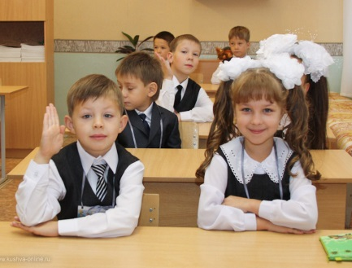
Муниципальная программа «Развитие образования в городе Рязани» на 2016-2020 годы
105,1%
млн. рублей
104,2%
102,5%
Наименование | 2017 год | 2018 год | 2019 год | 2020 год
Организация предоставления муниципальных услуг в учреждениях, находящихся в ведении УО и МП" | 4396,7 | 4895,7 | 5085,8 | 5370,5
Организация бесплатного питания для укрепления здоровья детей школьного возраста из малообеспеченных, многодетных семей, детей-сирот и детей, оставшихся без попечения родителей, детей-инвалидов | 90,9 | 112,0 | 116,4 | 121,1
Увеличение количества мест в образовательных учреждениях | 438,0 | 16,7 | 25,3 | 9,8
Финансовое обеспечение частных организаций, осуществляющих образовательную деятельность в городе Рязани | 31,0 | 36,7 | 38,5 | 41,0
Обеспечение социализации и самореализации молодежи, вовлечение в активную социально значимую общественную деятельность, поддержку талантливой молодежи | 3,7 | 3,7 | 3,7 | 3,7
Совершенствование системы патриотического воспитания детей и молодежи, формирование и развитие социально значимых ценностей, гражданственности и патриотизма | 1,9 | 1,9 | 1,9 | 1,9
Организация содержательного отдыха детей и подростков в каникулярное время | 74,5 | 78,0 | 81,0 | 84,2
Развитие МТБ учреждений и создание безопасных условий для проведения учебно-воспитательного процесса | 102,8 | 81,8 | 91,5 | 91,5

Slide 29
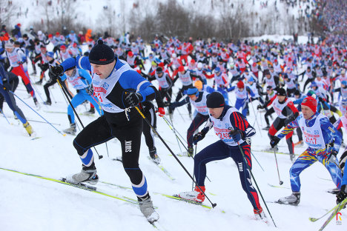
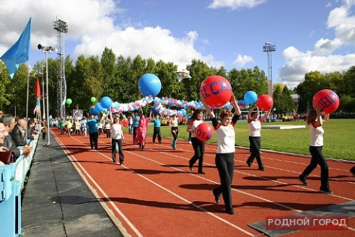
МП «Развитие физической культуры и спорта в городе Рязани» на 2016-2020 годы
116,5%
102,2%
104,5%
млн. рублей
Наименование | 2017 год | 2018 год | 2019 год | 2020 год
Оказание услуг (работ) физкультурно-спортивной направленности населению учреждениями дополнительного образования | 175,5 | 197,7 | 202,3 | 212,2
Оказание услуг (работ) физкультурно-спортивной направленности населению учреждениями физической культуры и спорта | 9,4 | 10,0 | 10,1 | 10,5
Развитие материально-технической базы физической культуры и спорта, создание безопасных условий для проведения учебно-тренировочного процесса и создание благоприятных условий для населения к регулярным занятиям физической культурой и спортом | 6,5 | 4,5 | 4,5 | 4,5
Обеспечение организации и проведения физкультурно-оздоровительных мероприятий с населением по месту жительства | 0,4 | 0,4 | 0,4 | 0,4
Организация и проведения массовых спортивных мероприятий | 9,1 | 8,9 | 8,9 | 8,9
Обеспечение деятельности управления по физической культуре и массовому спорту администрации города Рязани | 0,0 | 12,6 | 13,1 | 13,6

Slide 30
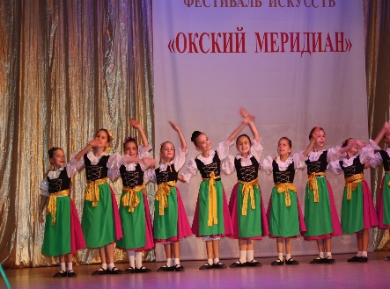
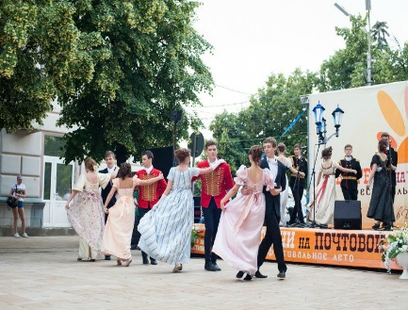
Муниципальная программа «Культура города Рязани» на 2016-2020 годы
115,5%
101,2%
106,1%
млн. рублей
Наименование | 2017 год | 2018 год | 2019 год | 2020 год
Предоставление детям услуг по дополнительному образованию художественно-эстетической направленности | 215,6 | 241,6 | 242,6 | 258,0
Обеспечение населения услугами культурно-досуговых учреждений | 114,3 | 130,3 | 132,2 | 140,3
Обеспечение публичного показа музейных предметов, музейных коллекций | 13,3 | 19,1 | 19,3 | 20,4
Обеспечение населения библиотечным, библиографическим и информационным обслуживанием | 113,4 | 132,1 | 133,9 | 142,6
Организация и проведение праздничных мероприятий, фестивалей, конкурсов | 12,8 | 8,8 | 10,2 | 10,2
Создание безопасных условий пребывания в учреждениях, укрепление материально-технической базы сферы культуры | 5,6 | 2,4 | 2,4 | 2,4
Обеспечение деятельности управления культуры администрации города Рязани | 0,0 | 14,7 | 15,2 | 15,8

Slide 31
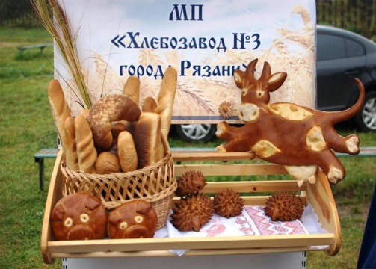
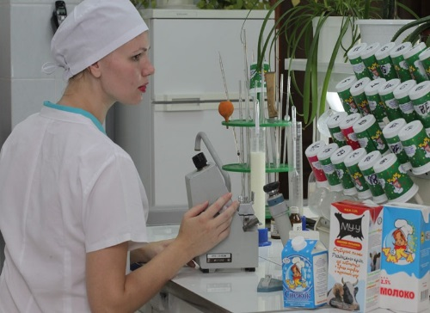
МП «Стимулирование развития экономики в городе Рязани» на 2016-2020 годы
101,2%
100,0%
100,0%
млн. рублей
Наименование | 2017 год | 2018 год | 2019 год | 2020 год
Финансовая поддержка субъектов малого и среднего предпринимательства и некоммерческих организаций, образующих инфраструктуру поддержки субъектов малого и среднего предпринимательства города Рязани | 1,0 | 1,0 | 1,0 | 1,0
Организация конкурсов и праздничных мероприятий для малого и среднего предпринимательства | 3,7 | 3,7 | 3,7 | 3,7
Создание системы информирования туристов о туристских ресурсах города | 2,1 | 1,6 | 1,6 | 1,6
Создание системы повышения качества туристских услуг в Рязани | 0,3 | 0,2 | 0,2 | 0,2
Организация международных мероприятий | 0,0 | 0,7 | 0,7 | 0,7

Slide 32

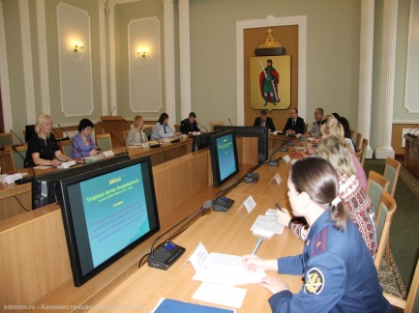
МП «Профилактика правонарушений в городе Рязани» на 2016-2020 годы
млн. рублей
102,0%
104,7%
186,1%
Наименование | 2017 год | 2018 год | 2019 год | 2020 год
Создание условий для добровольного участия граждан в охране общественного порядка | 3,3 | 2,0 | 2,0 | 2,0
Создание условий для повышения уровня общественной безопасности и антитеррористической защищенности | 1,4 | 1,4 | 1,4 | 1,4
Проведение информационно-пропагандистских, организационно-массовых, культурных, физкультурно-оздоровительных, профилактических и иных мероприятий антинаркотической направленности | 1,0 | 1,0 | 1,0 | 1,0
Профилактика безнадзорности и правонарушений несовершеннолетних, формирование законопослушного поведения и правовой культуры детей и подростков, организация досуга, занятости и трудоустройства несовершеннолетних, работа с ними по месту жительства | 1,6 | 1,6 | 1,6 | 1,6
Организация индивидуальной профилактической работы с несовершеннолетними, состоящими на учете в комиссии по делам несовершеннолетних и защите их прав, находящимися в социально опасном положении, организация их отдыха и оздоровления | 0,5 | 0,5 | 0,5 | 0,6
Информационно-методическое обеспечение профилактики безнадзорности и правонарушений несовершеннолетних | 0,1 | 0,1 | 0,1 | 0,1

Slide 33
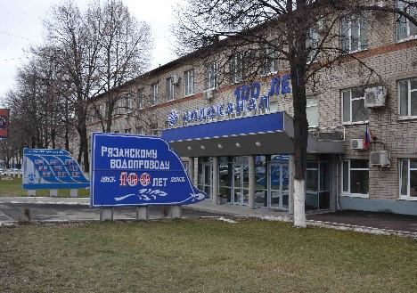
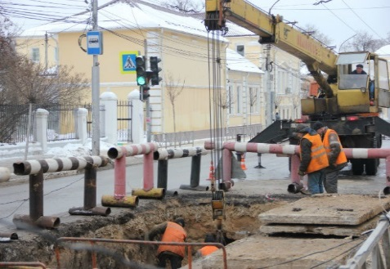
МП «Развитие жилищно-коммунального комплекса и энергосбережение в городе Рязани» на 2016-2020 годы
млн. рублей
109,3%
94,3%
96,6%
Наименование | 2017 год | 2018 год | 2019 год | 2020 год
Содержание и ремонт муниципального жилищного фонда в городе Рязани | 5,1 | 4,8 | 4,7 | 4,7
Создание условий для управления МКД в городе Рязани | 71,8 | 70,2 | 69,4 | 64,4
Развитие систем коммунальной инфраструктуры в городе Рязани | 30,7 | 5,7 | 0,0 | 0,0
Проведение мероприятий по внедрению энергосберегающего оборудования и энергоэффективных технологий на объектах теплоснабжения, водоснабжения, водоотведения и электроснабжения | 1,9 | 1,7 | 1,5 | 1,7
Установка, замена, проверка индивидуальных приборов учета в муниципальном жилищном фонде | 0,6 | 1,1 | 0,5 | 0,5
Организация оказания банных услуг в городе Рязани | 7,7 | 6,7 | 6,7 | 5,9
Обеспечение деятельности управления энергетики и жилищно-коммунального хозяйства администрации | 0,0 | 38,6 | 38,8 | 40,2

Slide 34
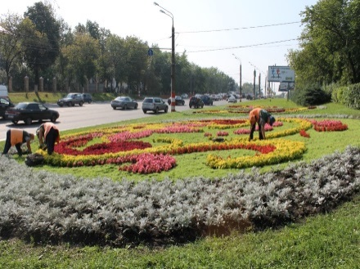
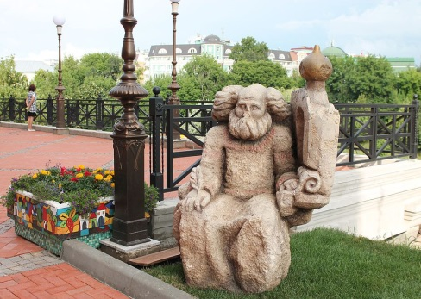
МП «Благоустройство города Рязани» на 2016-2020 годы
97,4%
103,5%
млн. рублей
106,4%
Наименование | 2017 год | 2018 год | 2019 год | 2020 год
Содержание и озеленение территории города | 411,0 | 385,9 | 399,0 | 412,5
Содержание и отлов безнадзорных животных | 10,0 | 9,7 | 10,1 | 10,4
Обеспечение освещения на территории города | 81,6 | 81,6 | 84,7 | 88,0
Содержание мест захоронения | 25,6 | 26,5 | 27,4 | 28,4
Обеспечение деятельности УБГ | 0,0 | 58,5 | 26,5 | 27,4

Slide 35
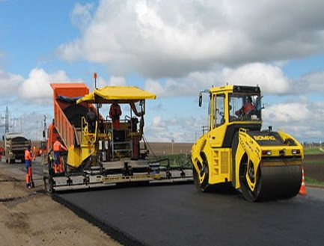
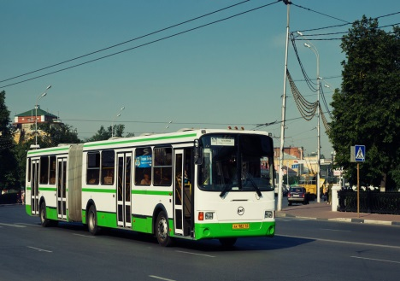
МП «Дорожное хозяйство и развитие транспортной системы в городе Рязани» на 2016-2020 годы
29,9%
млн. рублей
100,8%
100,9%
Наименование | 2017 год | 2018 год | 2019 год | 2020 год
Проведение работ, направленных на улучшение состояния улично-дорожной сети города Рязани | 838,9 | 117,2 | 119,3 | 121,6
Адаптация остановочных пунктов общественного транспорта и подходов к остановочным пунктам для обеспечения доступности инвалидам и другим маломобильным группам населения | 1,7 | 0,0 | 0,0 | 0,0
Ремонт дворовых территорий многоквартирных домов, проездов к дворовым территориям многоквартирных домов, в том числе разработка проектной документации | 4,3 | 0,0 | 0,0 | 0,0
Проведение работ, направленных на повышение безопасности дорожного движения | 32,8 | 41,7 | 41,7 | 41,7
Проведение работ по созданию автоматизированных информационных и управляющих систем в городе Рязани | 2,7 | 0,0 | 0,0 | 0,0
Возмещение недополученных доходов юридическим лицам и индивидуальным предпринимателям | 0,0 | 104,2 | 104,2 | 104,2

Slide 36

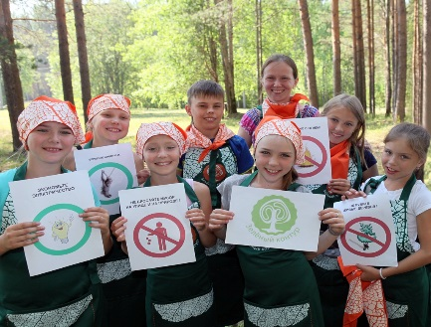
МП «Охрана окружающей среды в городе Рязани» на 2016-2020 годы
6,1%
млн. рублей
100,0%
100,0%
Наименование | 2017 год | 2018 год | 2019 год | 2020 год
Разработка и реализация проектов ликвидации накопленного экологического ущерба и реабилитации загрязненных территорий | 1,6 | 1,6 | 1,6 | 1,6
Охрана зеленого фонда города | 0,6 | 0,6 | 0,6 | 0,6
Организация и проведение экологических мероприятий, направленных на повышение уровня образования, воспитания, информированности населения | 1,2 | 0,4 | 0,4 | 0,4
Сбор отработанных ртутьсодержащих ламп и информирование населения о порядке обращения с ртутьсодержащими лампами | 0,5 | 0,5 | 0,5 | 0,5
Капитальный ремонт гидроузла на р. Лыбедь (ЦПКиО), в том числе разработка проектной документации | 66,3 | 0,0 | 0,0 | 0,0
Организация мероприятий, направленных на получение информации об уровнях загрязнения объектов окружающей среды | 0,0 | 0,8 | 0,8 | 0,8

Slide 37

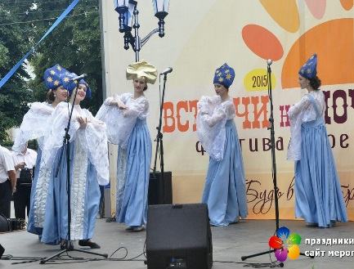
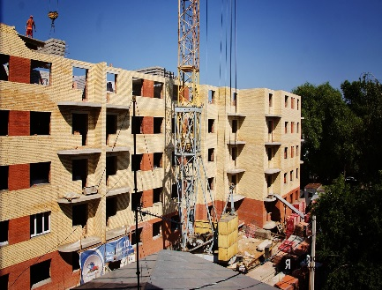

Муниципальная программа «Жилище» на 2016-2020 годы
млн. рублей
28,6%
113,7%
100,7%
Наименование | 2017 год | 2018 год | 2019 год | 2020 год
Реализация проектов в рамках комплексного освоения и развития территорий | 171,9 | 0,0 | 0,0 | 0,0
Разработка градостроительной и проектной документации | 4,8 | 12,8 | 20,3 | 19,8
Разработка топографических планов масштаба 1:500 | 0,5 | 0,3 | 0,3 | 0,3
Предоставление молодым семьям социальных выплат на приобретение жилья или строительство индивидуального жилого дома | 12,6 | 4,0 | 4,0 | 4,0
Льготное ипотечное кредитование | 2,3 | 2,3 | 2,3 | 2,3
Субсидирование процентной ставки по банковскому кредиту | 13,6 | 13,6 | 13,6 | 13,6
Развитие застроенных территорий в городе Рязани | 0,3 | 0,2 | 0,2 | 0,2
Осмотр местонахождения объекта адресации на территории города Рязани | 0,0 | 0,6 | 0,6 | 0,6
Обеспечение деятельности управления капитального строительства | 0,0 | 25,2 | 25,8 | 26,8

Slide 38


МП «Повышение эффективности муниципального управления» на 2016-2020 годы
млн. рублей
103,2%
103,4%
4378%
Наименование | 2017 год | 2018 год | 2019 год | 2020 год
Обеспечение деятельности администрации города Рязани | - | 386,4 | 399,0 | 412,7
Обеспечение деятельности муниципальных казенных учреждений, подведомственных администрации | - | 193,9 | 200,4 | 207,1
Выполнение переданных гос. полномочий по созданию административных комиссий и определению перечня должностных лиц, уполномоченных составлять протоколы об административных правонарушениях | - | 1,0 | 1,1 | 1,2
Информатизация администрации города Рязани | 0,5 | 1,2 | 1,2 | 1,2
Развитие системы электронного документооборота администрации города Рязани | 0,8 | 0,8 | 0,8 | 0,8
Организация предоставления муниципальных услуг в электронной форме | 1,0 | 0,9 | 0,9 | 0,9
Управление муниципальным имуществом города Рязани | 5,8 | 6,0 | 6,0 | 6,0
Повышение эффективности управления муниципальными финансами города Рязани | 3,7 | - | - | -
Дополнительное профессиональное образование муниципальных служащих | 0,8 | 0,8 | 0,8 | 0,8

Slide 39


МП «Гармонизация межнациональных (межэтнических), межконфессиональных и межкультурных отношений в городе Рязани» на 2017-2020 годы
млн. рублей
97,9%
100,0%
100,0%
Наименование | 2017 год | 2018 год | 2019 год | 2020 год
Проведение мероприятий, направленных на сохранение национальных традиций и религиозных обычаев среди национально-культурных, религиозных и иных национальных общественных объединений города | 0,35 | 0,35 | 0,35 | 0,35
Проведение мероприятий, направленных на воспитание у детей, подростков и молодежи уважительного отношения к национальным традициям и религиозным обычаям народов, проживающих на территории города | 0,53 | 0,52 | 0,52 | 0,52
Проведение мероприятий, направленных на укрепление межнациональных, межконфессиональных и межкультурных отношений среди жителей города Рязани | 0,35 | 0,34 | 0,34 | 0,34
Проведение конференций, «круглых столов», семинаров, методических совещаний, тематических вечеров, занятий, мастер-классов, интеллектуальных игр по вопросам гармонизации межнациональных, межконфессиональных и межкультурных отношений в городе Рязани | 0,1 | 0,1 | 0,1 | 0,1
Проведение мероприятий, направленных на профилактику межнациональных и межконфессиональных конфликтов посредством информирования и просвещения жителей города Рязани о существующих национальных обычаях, традициях, культурах и религиях | 0,08 | 0,07 | 0,07 | 0,07

Slide 40
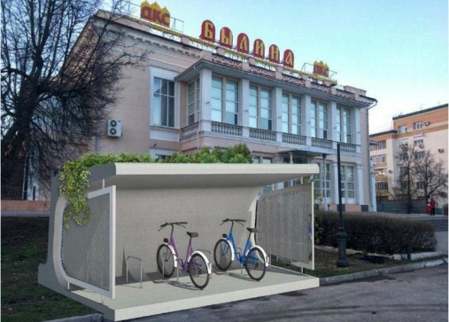
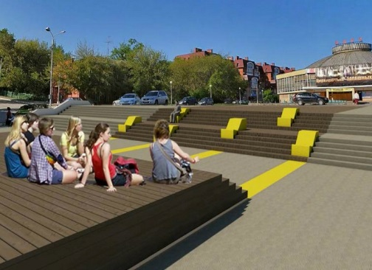
МП «Формирование современной городской среды города Рязани» на 2017-2020 годы
26,%
млн. рублей
100,0%
82,6%
Наименование | 2017 год | 2018 год | 2019 год | 2020 год
Благоустройство дворовых территорий города и проездов к ним | 145,0 | 45,0 | 45,0 | 35,0
Благоустройство общественных территорий города Рязани | 75,3 | 12,5 | 12,5 | 12,5
Строительство, реконструкция сетей наружного освещения на территории города, в т.ч. разработка проектной документации | 0,6 | - | - | -

Slide 41
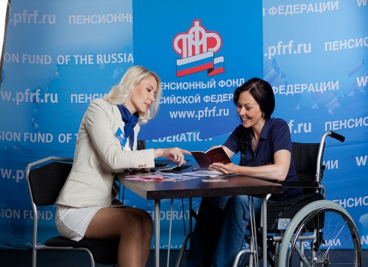
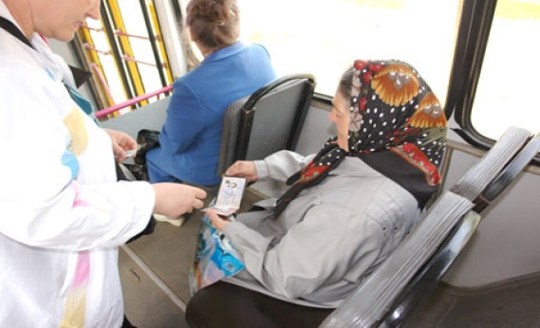
МП «Обеспечение социальной поддержкой, гарантиями и выплатами отдельных категорий граждан» на 2018-2020 годы
млн. рублей
108,6%
99,9%
99,0%
Наименование | 2017 год | 2018 год | 2019 год | 2020 год
Социальная поддержка граждан города, находящихся в тяжелой жизненной ситуации | 27,3 | 28,2 | 28,2 | 28,2
Обеспечение ежемесячными выплатами отдельных категорий граждан | 32,3 | 33,5 | 35,2 | 36,3
Предоставление компенсационных выплат и гарантий Почетным гражданам города Рязани | 2,6 | 2,3 | 2,6 | 2,6
Обеспечение доп. мерами социальной поддержки и социальной помощи отдельных категорий граждан по освобождению от платы за услуги по перевозке пассажиров транспортом общего пользования | 153,2 | 165,0 | 165,0 | 165,0
Реализация переданных гос. полномочий по предоставлению мер социальной поддержки в виде льготного проезда городским транспортом общего пользования городского сообщения на территории города Рязани | 201,6 | 234,7 | 234,8 | 234,8
Реализация переданных гос. полномочий в сфере обеспечения льготных категорий граждан жилыми помещениями | 78,6 | 88,2 | 82,2 | 70,4
Возмещение недополученных доходов, связанных с предоставлением дополнительных мер социальной поддержки и социальной помощи отдельным категориям граждан по оплате за услуги по помывке в бане | 2,2 | 2,2 | 2,2 | 2,2
Осуществление переданных государственных полномочий по опеке и попечительству | 134,0 | 132,2 | 135,4 | 139,3

Slide 42
ОСНОВНЫЕ ОБЪЕКТЫ КАПИТАЛЬНОГО СТРОИТЕЛЬСТВА в 2018 году
Общеобразовательная школа на 1100 мест в микрорайоне Горроща – 7 200,0 тыс. руб.
Реконструкция стадиона «Локомотив» – 300,0 тыс. руб.
Реконструкция школы № 28 – 7 600,0 тыс. руб.
Строительство детской школы искусств № 2 в жилом районе «Недостоево» - 2 400,0 тыс. руб.
Гражданское кладбище «Богородское-2» – 6 000,0 тыс. руб.

Slide 43
Динамика объема муниципального долга
100,0%
99,9%
103,3%
42

